Slide 1
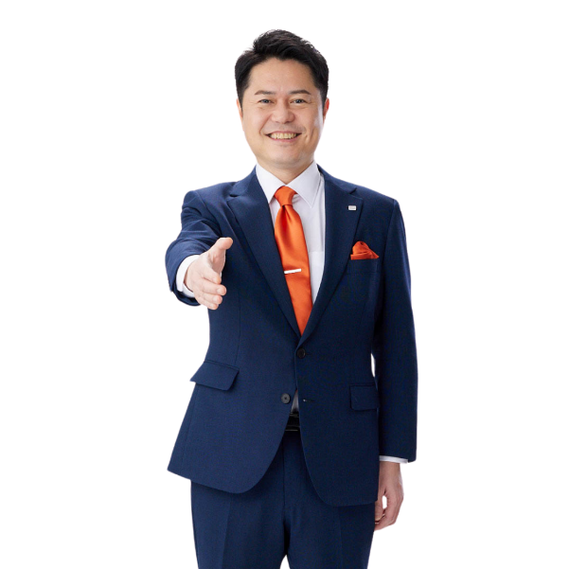
「現場の声」
に郡山りょうが答えます
No.2
労働組合が政治に取り組んだ
成果ってあるんですか？
既読
色々あります！皆さんの「現場の声」が成果になった事例をいくつか紹介しますね！
自動車重量税の還付
雇調金の拡充
工場の電気代支援
車を廃車した際に、先払いした重量税が返却されるようになりました。
金融危機や災害で企業がピンチの際に雇用を守るための助成を強化しました。
エネルギー価格高騰による競争力低下を防ぐため、工場の電気代支援制度が決定。
次の成果を作るのは、
あなたの「現場の声」かも!一緒に「はたらく」を変えましょう！
被災地の声が総理に
制度がわかりやすく
能登半島地震直後、現場の声がLINEで村田議員に届き、その内容が総理に伝わりました。
賃上げ促進税制パンフレットを改善。対象を分かりやすくし、利用率向上につなげました。
公式サイトは
こちらから→

